Slide 1
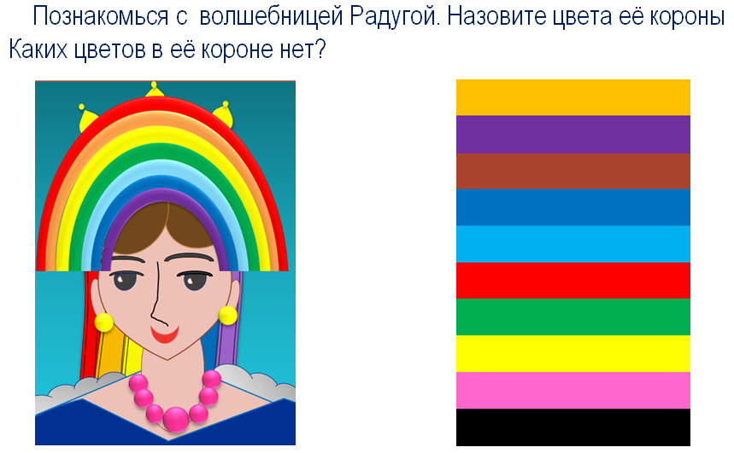



«Моя математика» 1 класс
Урок 1
Тема урока: «Цвет. Знакомство с радугой»
Автор презентации
Татузова Анна Васильевна
http://avtatuzova.ucoz.ru
учитель школы № 1702
г. Москвы
Советы учителю.
Презентация к уроку составлена на основе заданий, расположенных в учебнике. Рекомендую открыть учебник на странице с данным уроком, прочитать задания и просмотреть их в данной презентации в режиме демонстрации.
Внимание!
Некоторые задания можно выполнять интерактивно. Например, продолжить ряд, сравнить или вставить пропущенные числа. Для этого презентацию надо перевести в режим редактирования.

Slide 2
Урок 1. Цвет. Знакомство с радугой
МАТЕМАТИКА
Летом Петя сделал фотографию одного и того же дерева.

Slide 3
Урок 1. Цвет. Знакомство с радугой
МАТЕМАТИКА
Летом Петя сделал фотографию одного и того же дерева.

Slide 4
Урок 1. Цвет. Знакомство с радугой
МАТЕМАТИКА
Чем отличаются фотографии слева и справа?

Slide 5
Урок 1. Цвет. Знакомство с радугой
МАТЕМАТИКА
Солнце вешнее с дождем
Строят радугу вдвоем -
Семицветный полукруг
Из семи широких дуг.
Нет у солнца и дождя
Ни единого гвоздя,
А построили в два счета
Поднебесные ворота.''
(С.Я. Маршак)

Slide 6
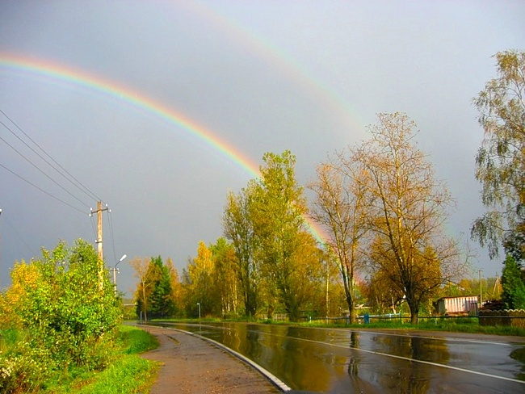
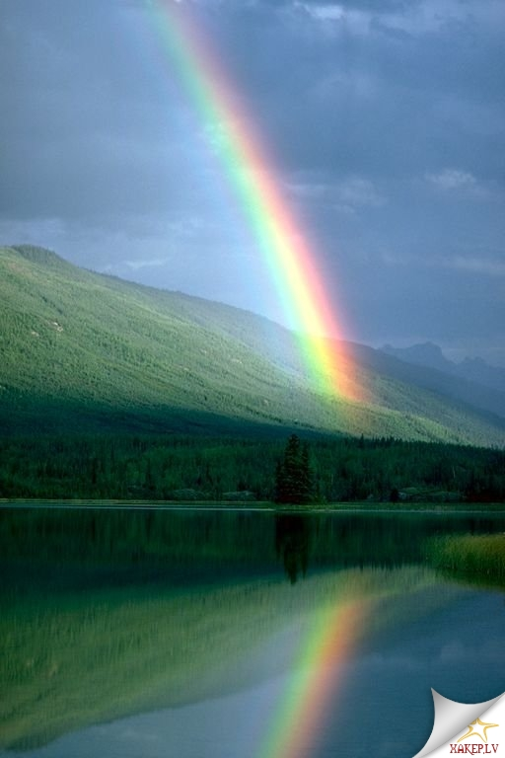
МАТЕМАТИКА

Slide 7
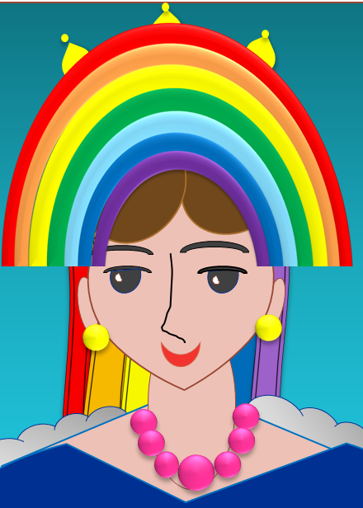

Урок 1. Цвет. Знакомство с радугой
МАТЕМАТИКА
2. Познакомься с волшебницей Радугой. Назовите цвета её короны. Каких цветов в её короне нет?
Пользуйся словами «выше», «ниже», «между».

Slide 8
Урок 1. Цвет. Знакомство с радугой
МАТЕМАТИКА
3. Какое задание выполняет « черный ящик» волшебницы.

Slide 9
Урок 1. Цвет. Знакомство с радугой
МАТЕМАТИКА
3. Какой признак фигур он изменяет?

Slide 10
Урок 1. Цвет. Знакомство с радугой
МАТЕМАТИКА
4. По какому признаку рассажены цветы на клумбах в саду волшебницы.

Slide 11
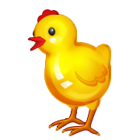
Урок 1. Цвет. Знакомство с радугой
5. Помогите Цыпленку и лягушонку понять, кто в каком домике живёт.
Внимание!
Данное задание можно выполнить интерактивно.
Для этого презентацию надо перевести в режим редактирования.

Slide 12
Урок 1. Цвет. Знакомство с радугой
МАТЕМАТИКА
6. Расскажи, каким должен быть цвет последней капли.
Внимание!
Данное задание можно выполнить интерактивно.
Для этого презентацию надо перевести в режим редактирования.

Slide 13
Урок 1. Цвет. Знакомство с радугой
МАТЕМАТИКА
6. Расскажи, каким должен быть цвет последней капли.
Внимание!
Данное задание можно выполнить интерактивно.
Для этого презентацию надо перевести в режим редактирования.

Slide 14
МАТЕМАТИКА
Спасибо!

